Slide 1

Soutenance PFE:
Conception électronique analogique
5ESPE 2021-2022
Marvyn Pannetier

Slide 2
Sommaire
1
3
5
Introduction
Conception
Conclusion
2
4
Planning
Réalisation et tests
1

Slide 3
1 - Introduction
2

Slide 4
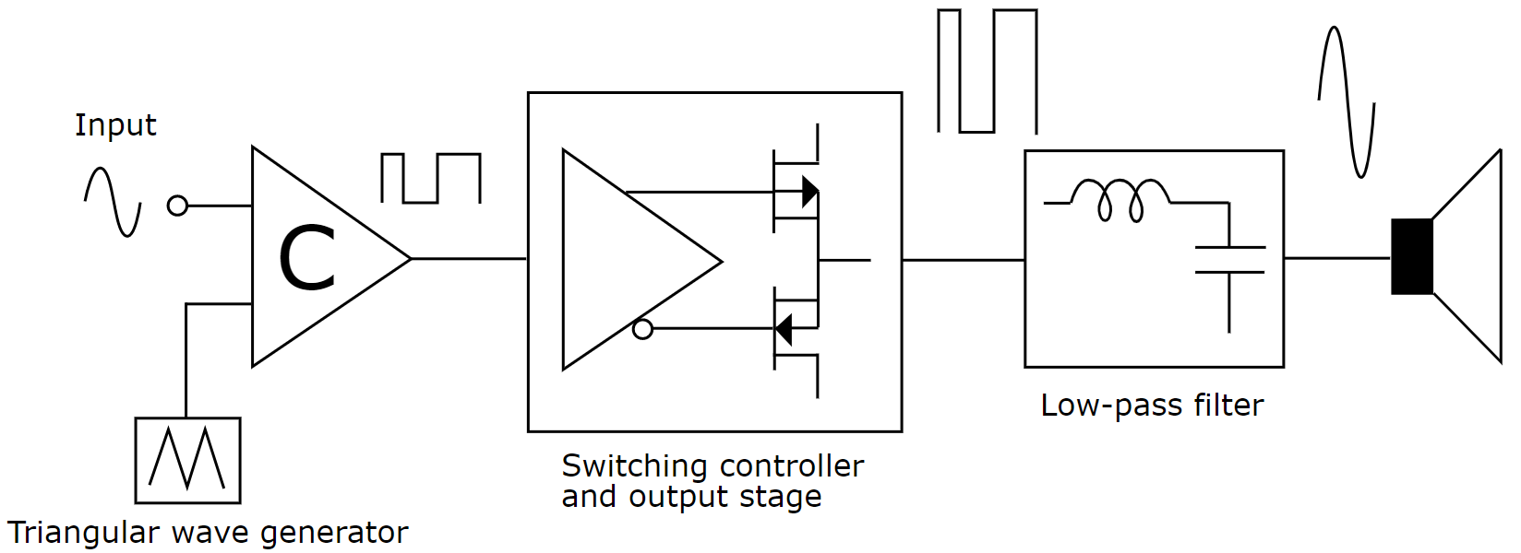
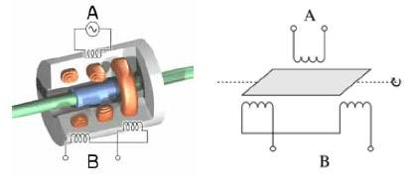
1 - Introduction
Description de THALES et du sujet
3

Slide 5
2 - Planning
4

Slide 6
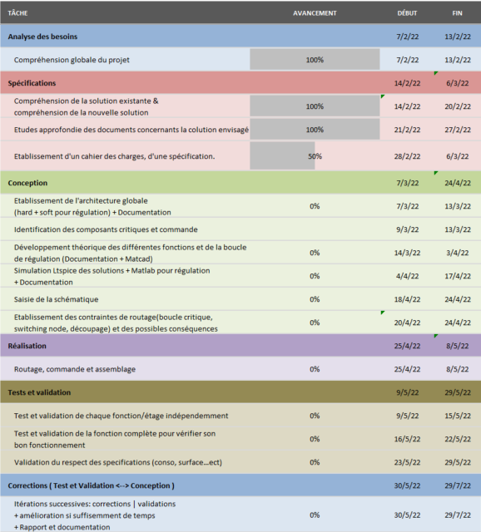
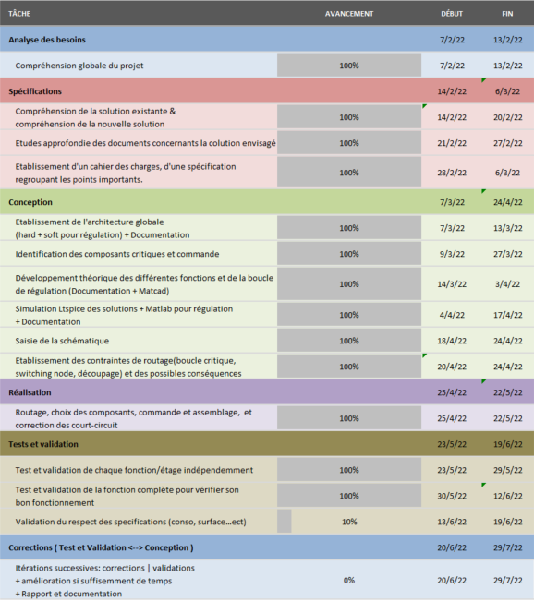
2 – Planning
Planning initial
Planning final
5

Slide 7
3 – Conception
6

Slide 8
3 - Conception
Cahier des charges
Tension différentielle de sortie aux bornes de la charge | 7.0+-0.7V RMS
Forme du signal de sortie | Sinusoïde
Type de sortie | Sortie différentielle
Fréquence | Doit être capable de générer des sinusoïdes de fréquence comprise entre 2kHz et 5kHz
Précision de la fréquence du sinus de sortie entre les circuits ACS | Inférieur à 0.1Hz
Courant dans la charge | Entre 10mA et 40mA RMS
Caractéristique de la charge | Charge inductive avec résistance parasite ayant pour facteur de puissance cos(ϕ) = 0.2079 soit ϕ=78°
Surface | La surface actuelle pour un ACS ELAC est de 740mm2, il faut donc faire moins
Rendement | Un ACS ELAC a un rendement inférieur à 10%, il faut donc être supérieur à ce rendement et l’optimiser au maximum.
Ondulation sur le signal et stabilité | Inférieur à 100mV
THD du sinus de sortie | Inférieur à 1%
Coût | Pas de référence mais le plus bas possible tout en respectant les points ci-dessus.
7

Slide 9
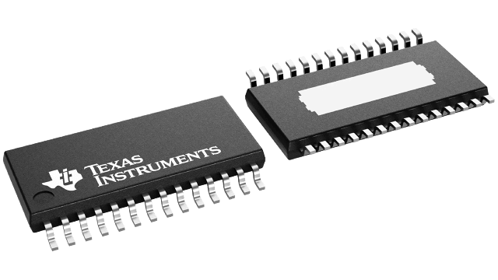
3 - Conception
Choix de l’architecture
 | Composant COTS avec entrée analogique | Composant COTS avec entrée PWM | MOSFET driver + étage d’amplification
Consommation | 35mA + courant tiré par la charge | 7.3mA + courant tiré par la charge | Moins de 1mA + courant tiré par la charge
Surface | Sans le filtre, entre 50 et 70mm2 | Sans le filtre, entre 60 et 90mm2 | 4 double NMOS: 4*4.2=17.2mm2 4 gate drivers: 4*9=36mm2 Total: 53.2mm2
Prix (pour 500 unités) | Entre 1 et 2€ le composant | Plus de 3€ | NMOS : 4*0.266€ Driver: 4*0.243€ Total=2.036€
Disponibilité
8

Slide 10
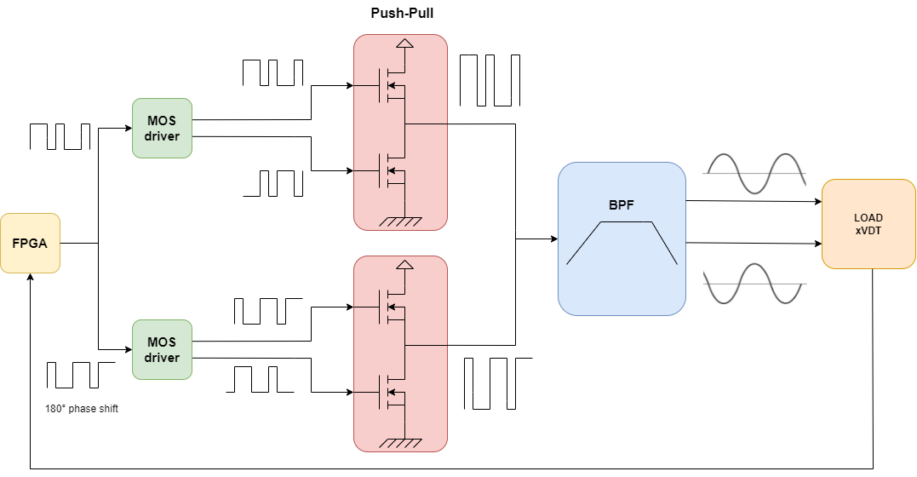
3 - Conception
Architecture détaillée
9

Slide 11
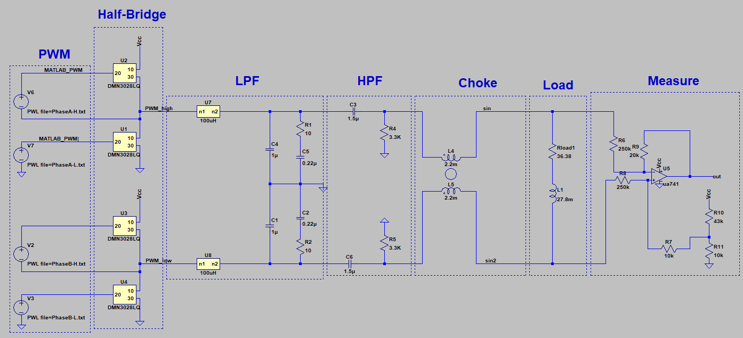
3 - Conception
Schéma LTspice final
10

Slide 12
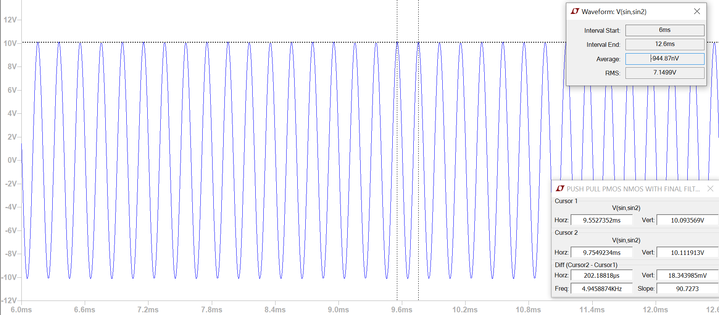
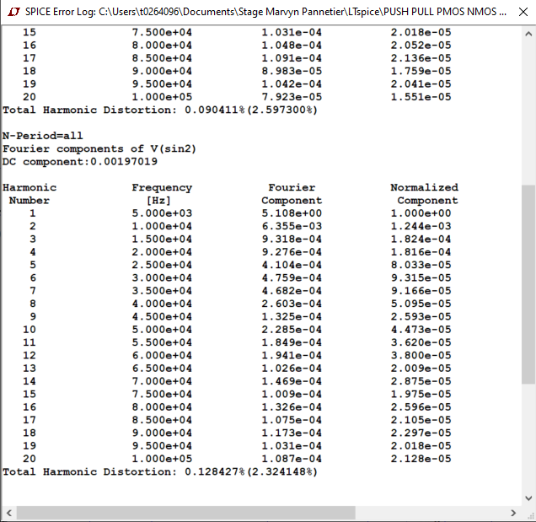

3 - Conception
Résultats des simulations
THD < 1%
11

Slide 13
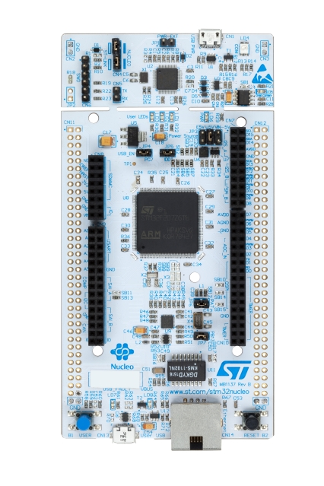
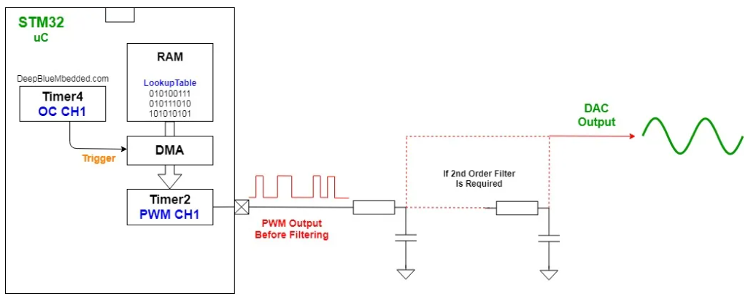
3 - Conception
Génération des PWM
12

Slide 14
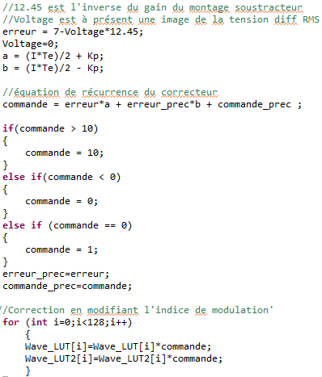
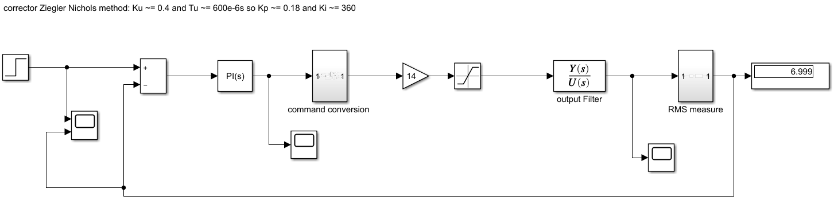
3 - Conception
Asservissement de la tension de sortie
13

Slide 15
4 – Réalisation et tests
14

Slide 16
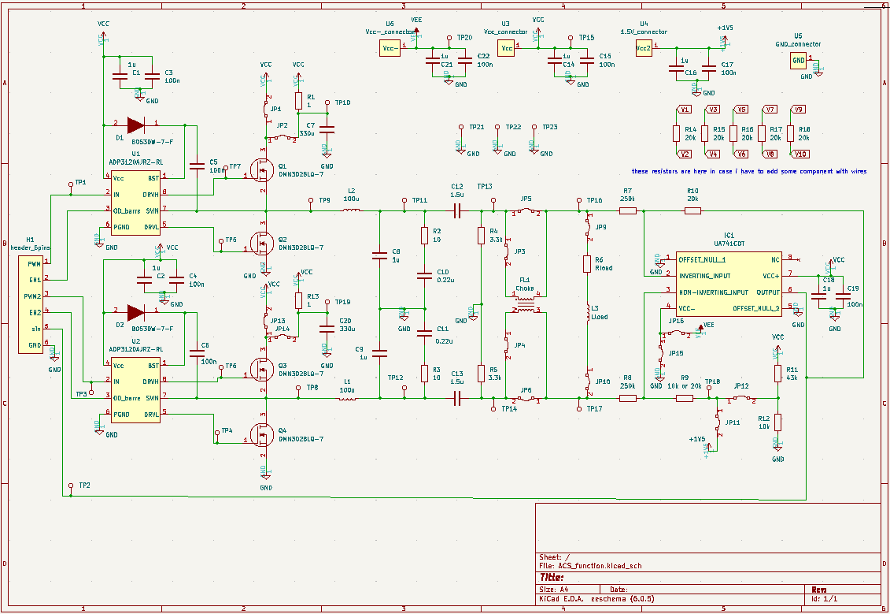
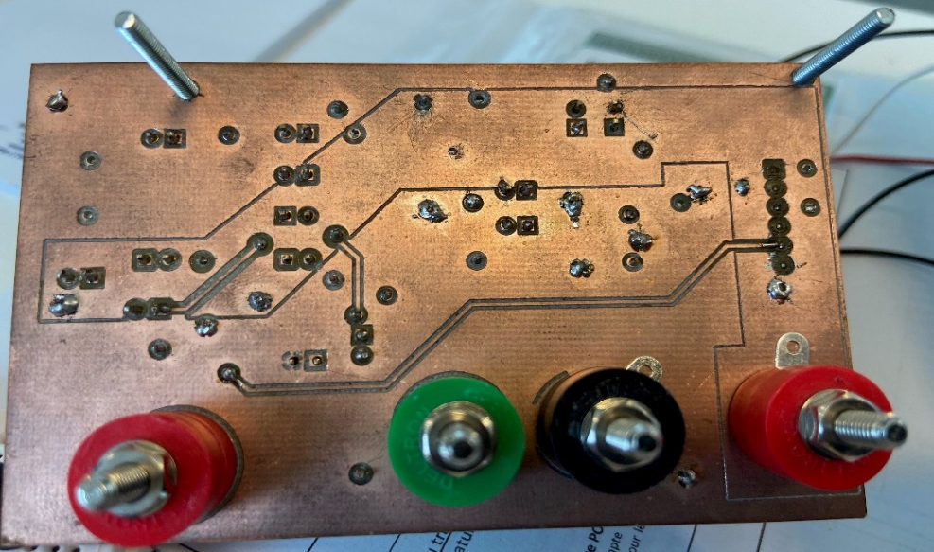
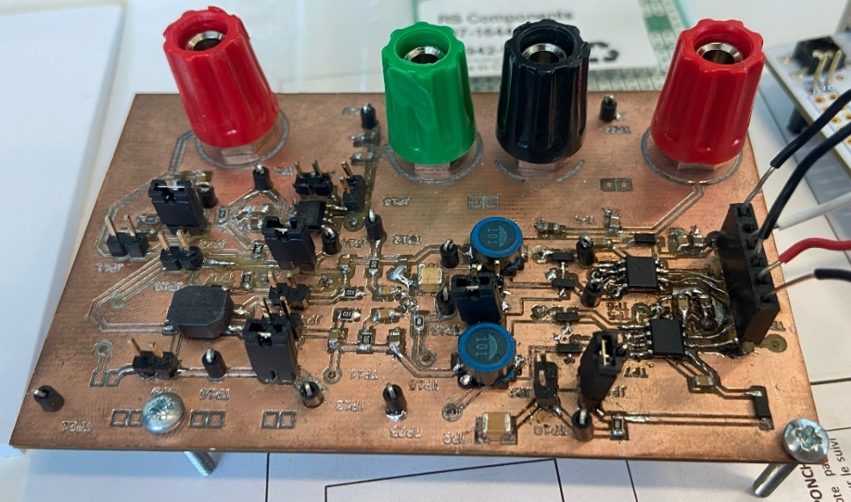
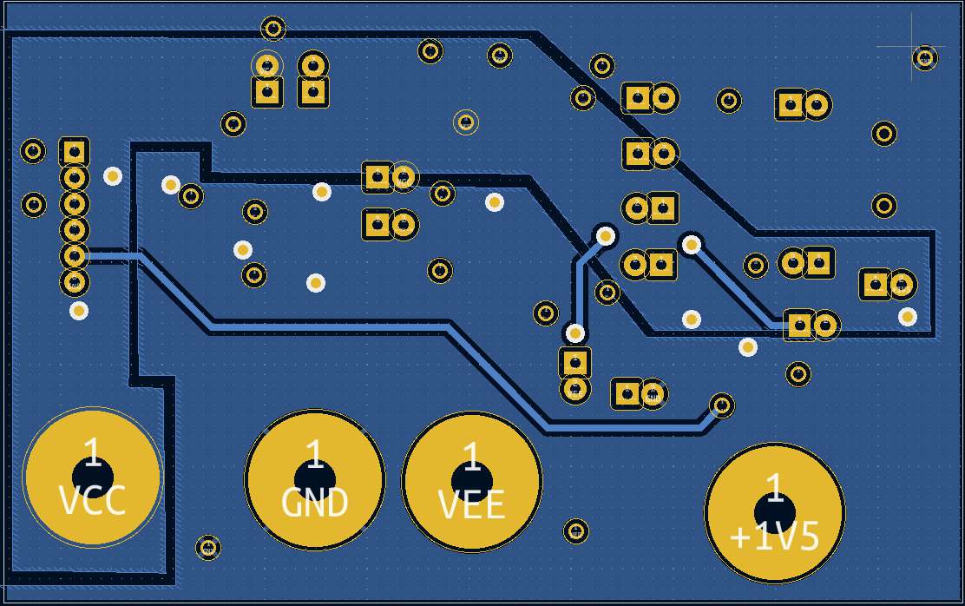
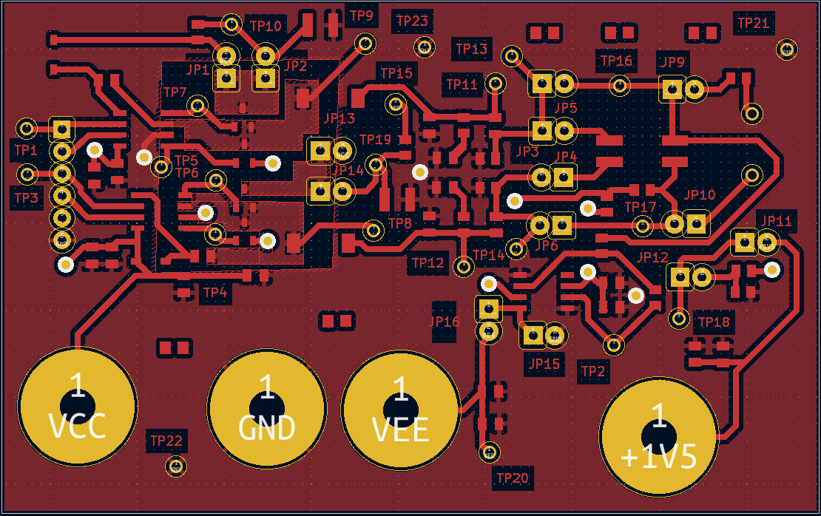
4 – Réalisation et tests
Schématique et routage du PCB
BOTTOM
TOP
15

Slide 17
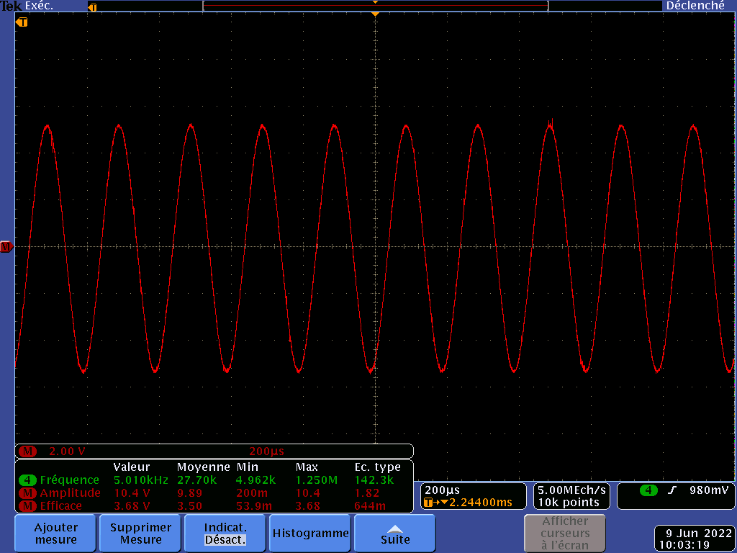
4 – Réalisation et tests
Résultat avec le PCB
16

Slide 18
4 – Réalisation et tests
Résultats des tests
 | ACS ELAC | ACS classe D
Coût | X | < 5€ pour 250 circuits
Surface | 740mm2 | sans routage: environ 150mm2 avec routage: entre 300mm2 et 400mm2
Rendement | Entre 5 et 10% | Entre 30% et 65%
17

Slide 19
5 – Conclusion
18

Slide 20

Merci pour votre attention
Des questions ?
19

